Slide 1
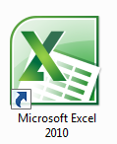
Vložit x odstranit buňku, řádek, sloupec, list Odstranit formát
Ing. Votavová Gabriela

Slide 2
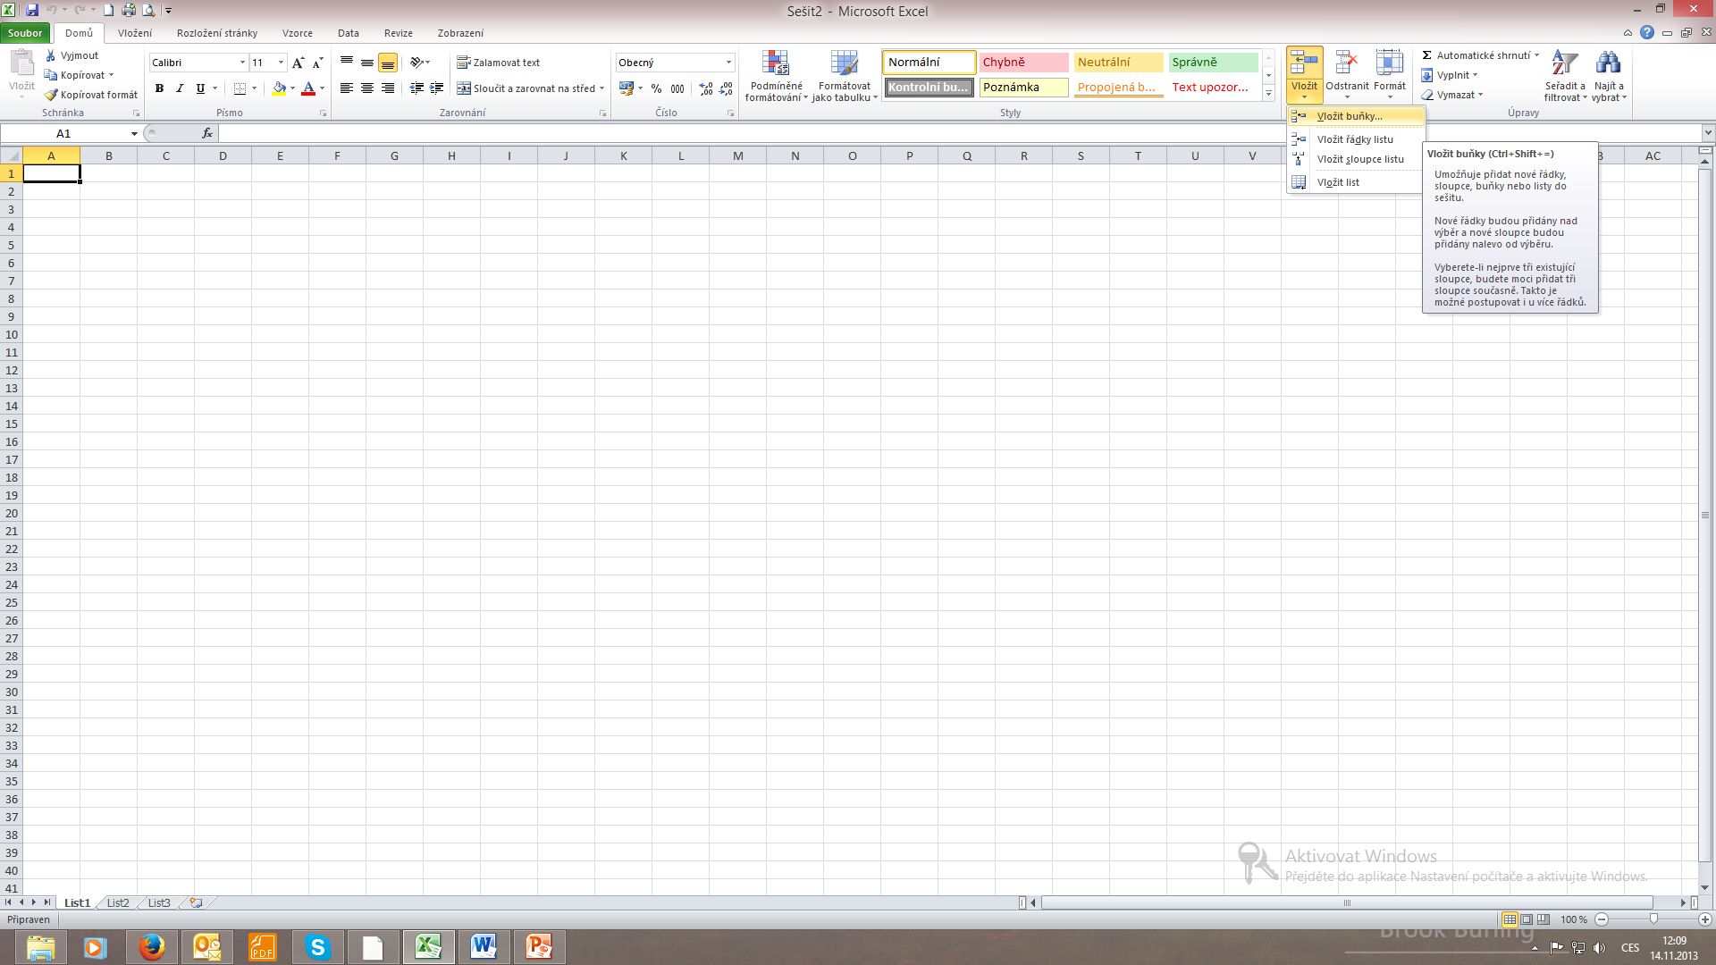
Vložení
Karta Domů => sektor Buňky =>
Vložit buňku
Vložit řádek
Vložit sloupec
Vložit list
Buňka se vloží v místě stojícího kurzoru
Řádek se vloží nad řádek v němž stojí kurzor
Sloupec a list vlevo od kurzoru nebo aktivního listu

Slide 3
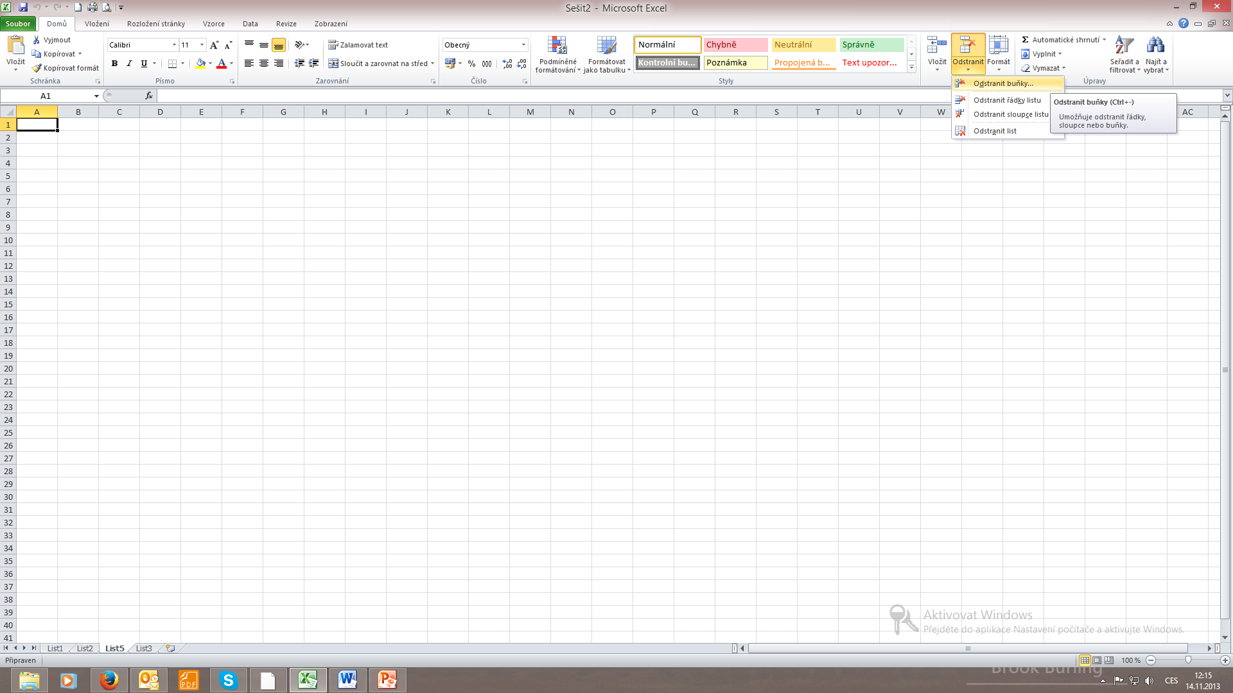
Odstranění
Karta Domů => sektor Buňky =>
Odstranit buňku
Odstranit řádek
Odstranit sloupec
Odstranit list
Umožňuje odstranit označené oblasti buněk, celý sloupec, řádek nebo list

Slide 4
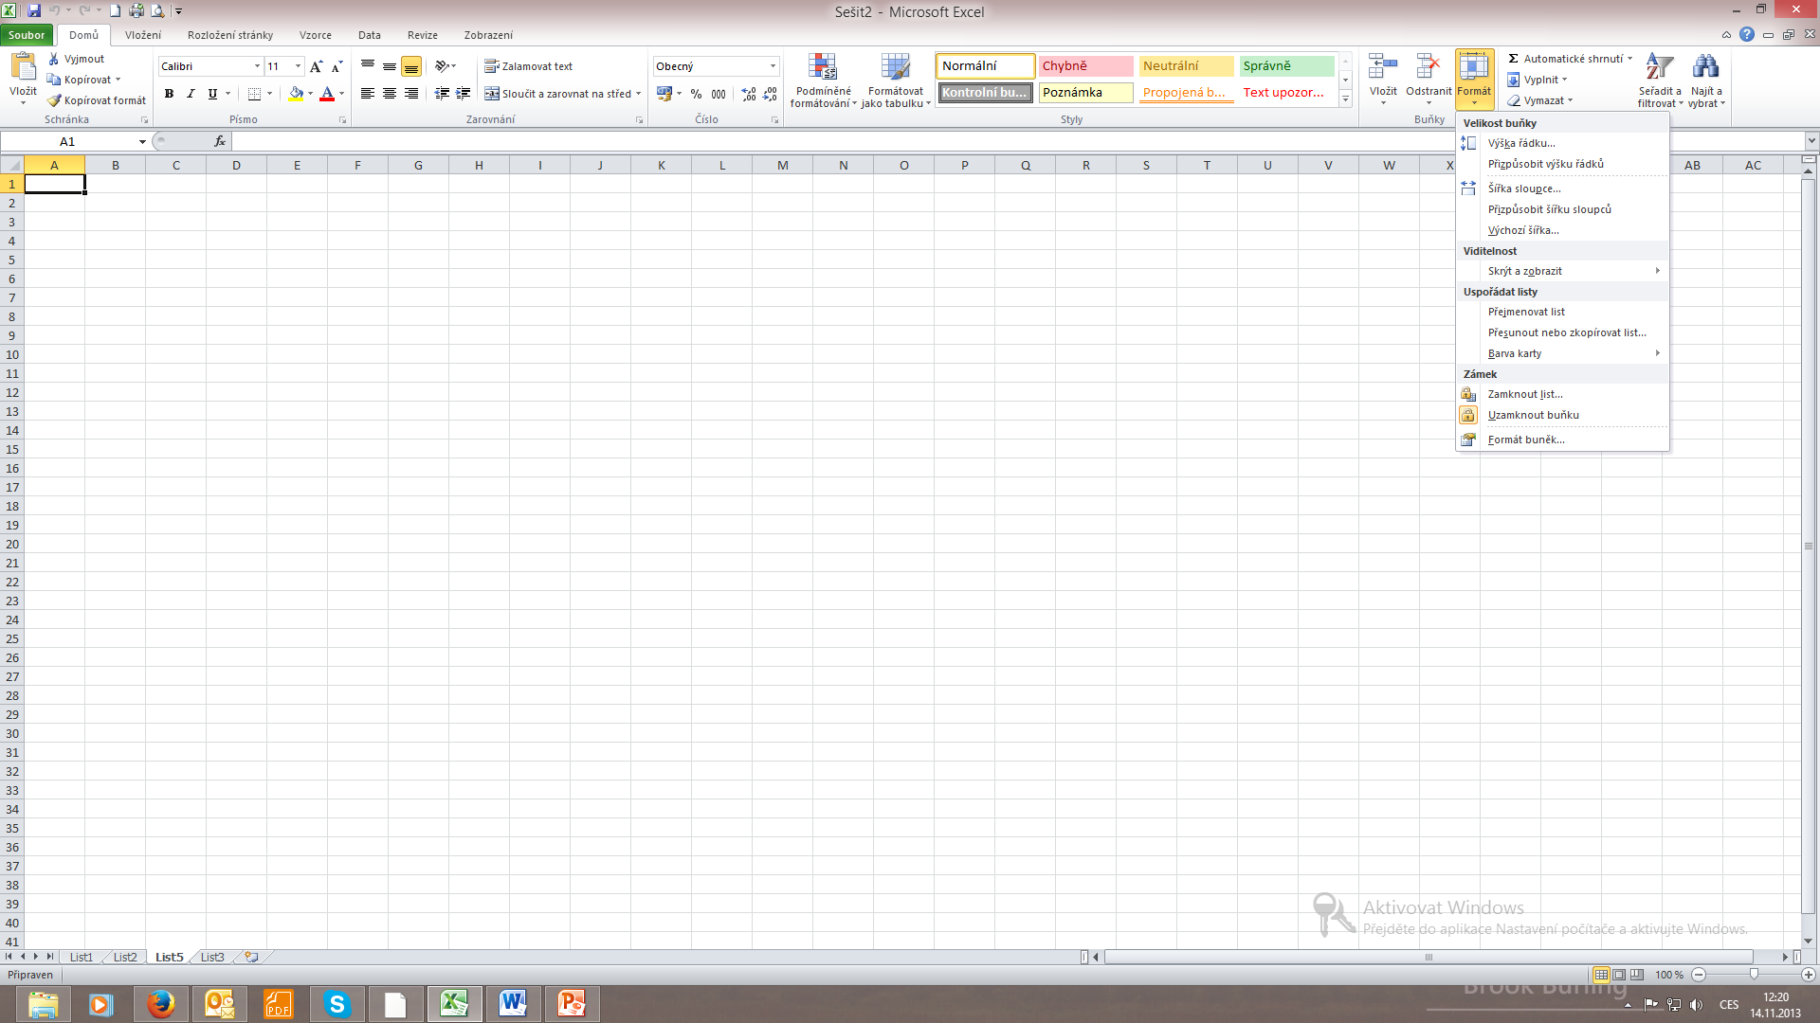
Formát
Karta Domů => sektor Buňky =>
Formát
Výška řádku
Šířka sloupce
Úprava listů
Zámek
Formát buňky

Slide 5
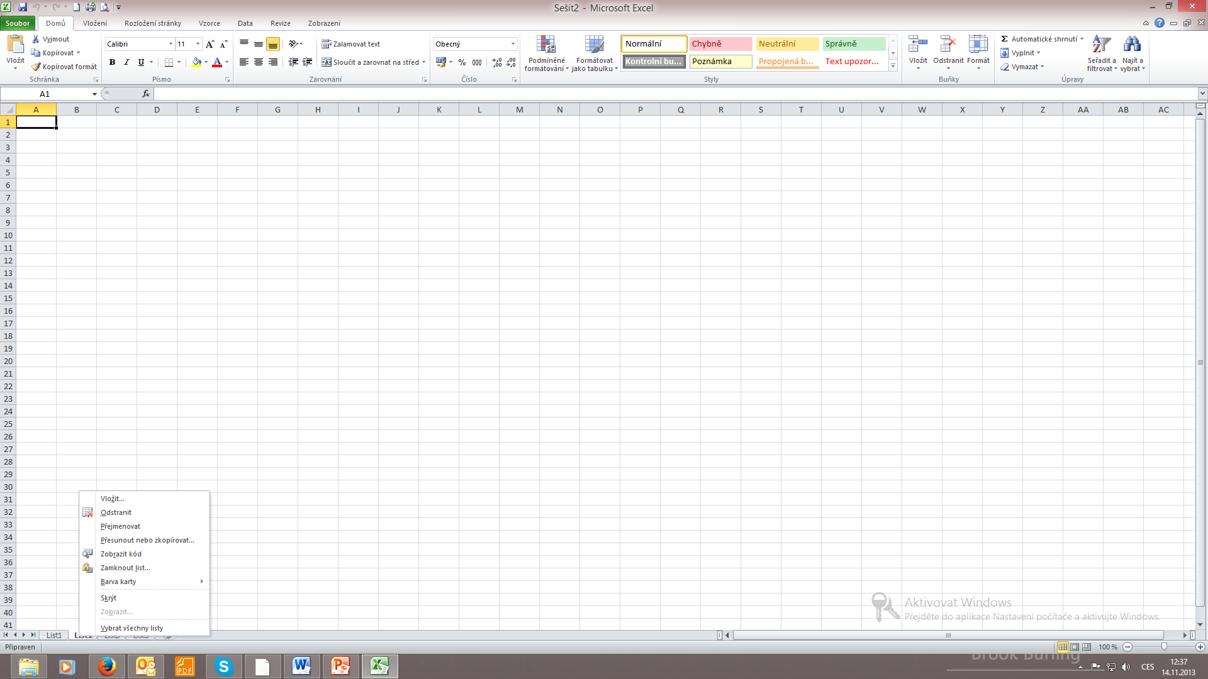
List
Karta Domů => sektor Buňky =>
Formát
Pravé tlačítko myši na ouško listu

Slide 6
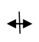
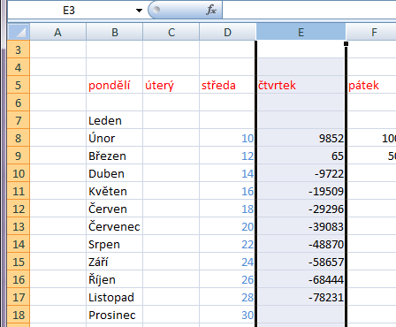
Šířka sloupce a výška řádku
Kurzor myši na rozhraní ~ čáru mezi názvy řádků x sloupců => změna kurzoru na oboustrannou šipku
Roztáhnout myší
Dvojklik na rozhraní =>
minimální velikost řádku,
sloupce

Slide 7
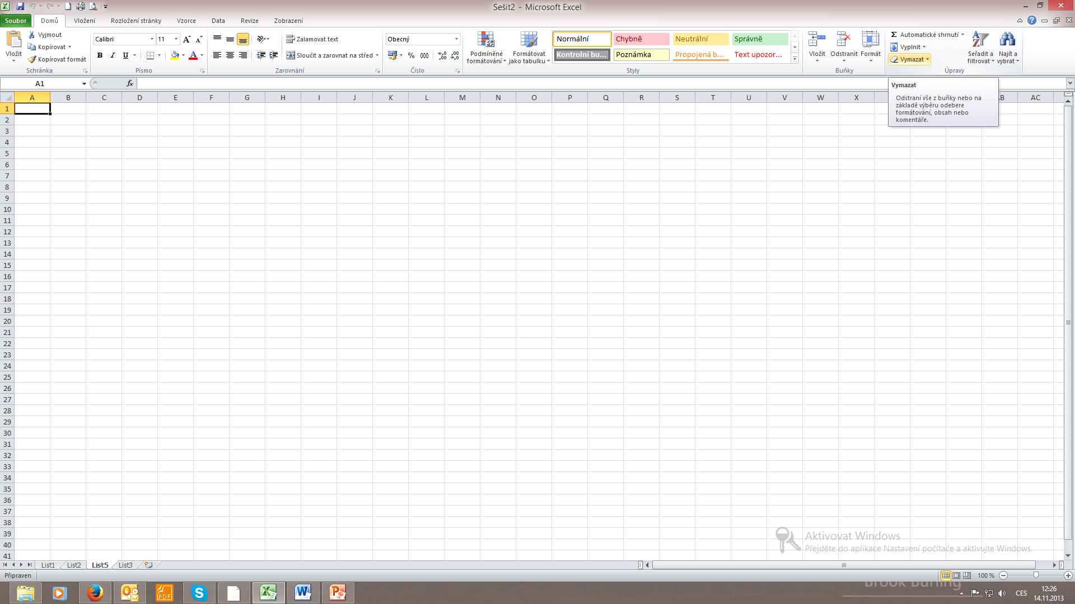
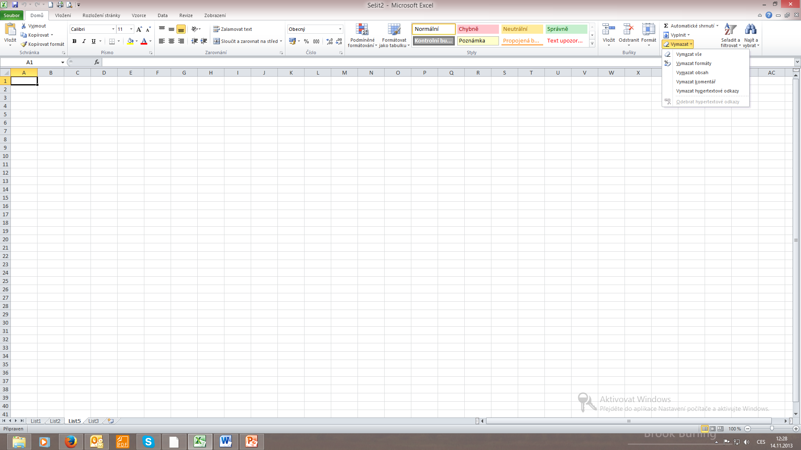
Vymazat
Karta Domů => sektor Úpravy=>
Vymazat

Slide 8

Otázky na závěr
Jak lze přidat do tabulky řádek?
Mohu odstranit sloupec? Jak to lze udělat?
Jak lze přejmenovat list a přiřadit oušku barvu?
Mohu z tabulky odstranit pouze formát se zachováním obsahu?
Jak upravím šířku sloupce?

Slide 9
Zdroje
NAVRÁTIL, Pavel. S počítačem nejen k maturitě - 1. díl. Olomouc: Computer Media, 2008. 120 s. ISBN 80-86686-60-4
Kliparty MS Office – office.microsoft.com
MS Excel 2010

